Slide 1
Specijalne električne instalacije
II domaći zadatak
Mentor:
Prof. dr Zoran Radaković
Studenti četvrte godine koji su pratili kurs
tokom školske 2015/16. godine
Konačnu zbirnu prezentaciju pripremio student
Filip Dražić 2012/0148

Slide 2
Zadatak:
Sa jednog izvoda 10 kV u transformatorskoj stanici 35 kV / 10 kV polazi vazdušni vod preseka 50 mm² , ukupne dužine 2500 m, podužne reaktanse 0.1 mΩ/m. Snaga kratkog spoja na mestu priključka vazdušnog voda iznosi S_{ks} = 500 MVA, data za vrednost naponskog koeficijenta c = 1, pri čemu aktivni deo impedanse mreže iznosi 20 % reaktivnog dela. Na 1500 m od početka voda priključena je transformatorska stanica 10 kV / 0.4 kV, snage 630 kVA, napona kratkog spoja u_{k%} = 5%, sa koje se napaja industrijski objekat (pogon) za proizvodnju fert gredica. Na kraj vazdušnog voda priključena je transformatorska stanica 10 kV / 0.4 kV, snage 1000 kVA, napona kratkog spoja u_{k%} = 5%, sa koje se napaja industrijski objekat sa velikim brojem regulisanih elektromotornih pogona; ukupna snaga pretvarača sa kojih se napajaju pogoni iznosi 400 kW, pri čemu se može smatrati da je spektralni sastav takav da postoje harmonici reda ν = 5, 7, 11, 13, 17 i 19, pri čemu je struja harmonika jednaka I_{ν} = I₁ / ν.
U fabrici fert gredica su izvršena merenja mrežnim analizatorom, čiji su rezultati prikazani na slikama 1 - 4. Koristeći merenja trofazne aktivne i reaktivne snage (slika 2) odrediti potrebnu snagu kondenzatorske baterije (Q_{C}), kojom se faktor snage povećava iznad 0.95Q_{C}, kao vrednost potrebnu da se ostvari zahtevani faktor snage u tački u kojoj reaktivna snaga dostiže maksimalnu vrednost; zanemariti efekat nesimetrije opterećenja po fazama.

Slide 3
I deo
Odrediti vrednosti 3, 5. i 7. harmonika napona na kondenzatoru i struje kroz kondenzator, kao i osnovni harmonik struje kondenzatora. Harmonike struje u fabrici fert gredica odrediti kao maksimum proizvoda procentualne vrednosti harmonika struje i trenutne vrednosti struje (slike 3 i 4). Proračun izvršiti za slučaj: 1) da susedni industrijski objekat nije u pogonu; 2) da je susedni industrijski objekat u pogonu. Za slučaj da je susedni industrijski objekat u pogonu, izračunati i vrednosti 11, 13, 17. i 19. harmonika napona i struje na kondenzatoru.

Slide 4
II deo
Rešenje dati za tri koncepta: da je na red sa kondenzatorom postavljenja anti-rezonantna prigušnica za 189 Hz (rešenje 1), odnosno za 210 Hz (rešenje 2), kao i da je prigušnica odabrana tako da redna veza prigušnice i kondenzatora predstavlja kratak spoj za peti harmonik (rešenje 3).
Odrediti vrednosti 3, 5. i 7. harmonika napona na kondenzatoru i struje kroz kondenzator, kao i osnovni harmonik struje kondenzatora. Harmonike struje u fabrici fert gredica odrediti kao maksimum proizvoda procentualne vrednosti harmonika struje i trenutne vrednosti struje (slike 3 i 4). Proračun izvršiti za slučaj: 1) da susedni industrijski objekat nije u pogonu; 2) da je susedni industrijski objekat u pogonu. Za slučaj da je susedni industrijski objekat u pogonu, izračunati i vrednosti 11, 13, 17. i 19. harmonika napona i struje na kondenzatoru.

Slide 5
III deo
Rešenje ostvariti primenom oslabljenog filtra drugog reda. Rezonantnu učestanost filtra podesiti na peti harmonik. Izvršiti analizu uticaja vrednosti faktora dobrote filtra na promenu harmonika napona i struje. Analizu bazirati na rezultatima dobijenim variranjem faktora dobrote.
Odrediti vrednosti 3, 5. i 7. harmonika napona na kondenzatoru i struje kroz kondenzator, kao i osnovni harmonik struje kondenzatora. Harmonike struje u fabrici fert gredica odrediti kao maksimum proizvoda procentualne vrednosti harmonika struje i trenutne vrednosti struje (slike 3 i 4). Proračun izvršiti za slučaj: 1) da susedni industrijski objekat nije u pogonu; 2) da je susedni industrijski objekat u pogonu. Za slučaj da je susedni industrijski objekat u pogonu, izračunati i vrednosti 11, 13, 17. i 19. harmonika napona i struje na kondenzatoru.
Pretpostavljajući temperaturnu klasu B (standard IEC 60831), proveriti zagrevanje kondenzatora usvojenog iz priloženog kataloga jednog proizvođača i uporediti dobijeni rezultat sa zagrevanjem kondenzatora iz prethodna dva dela zadatka.
Napomena nastavnika po pregledu konačne prezentacije studentskog rešenja:
Uobičajeni opseg promene faktora dobrote Q je od 2 do 10.
Od interesa su vrednosti harmonika napona na niskonaponskim sabirnicama transformatora koji napaja fabriku fert gredica i susedni industrijski objekat.

Slide 6
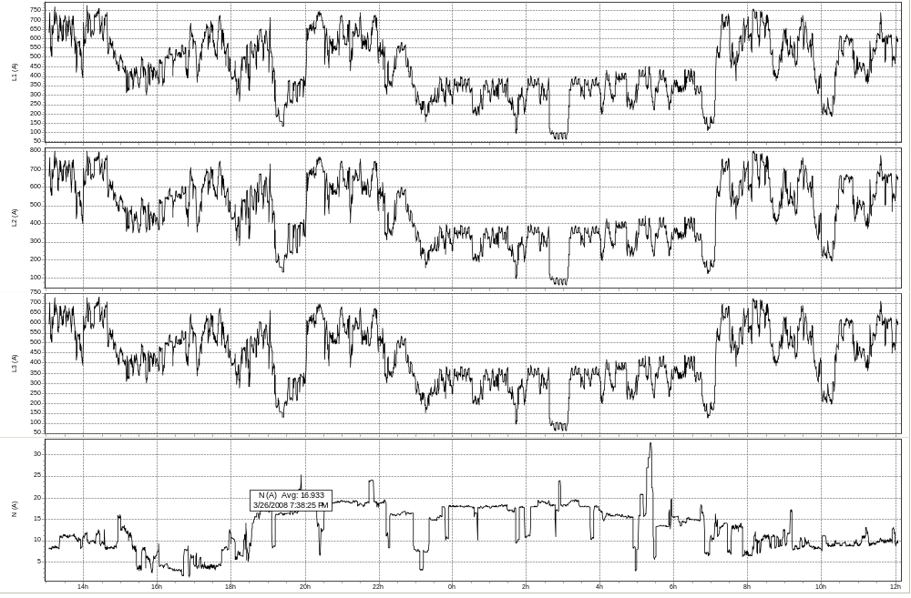
Slika 1 – Vrednosti struja

Slide 7
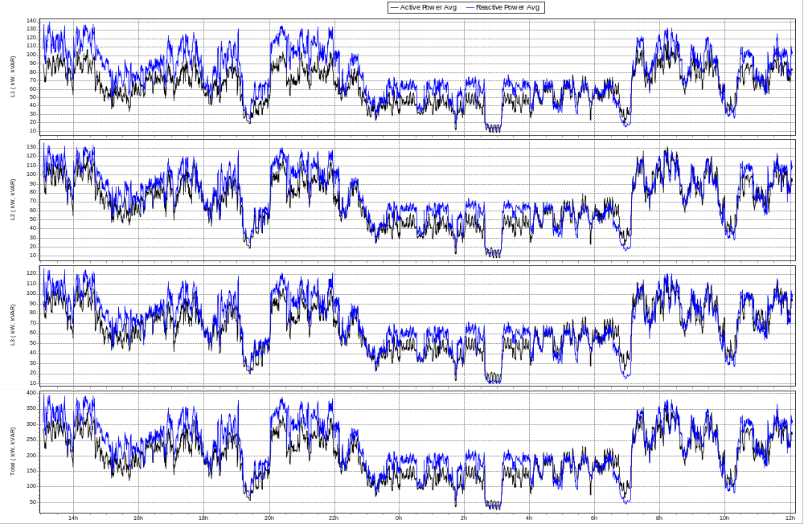
Slika 2 – Vrednosti snaga (pri promeni struje prikazanoj na slici 1)

Slide 8
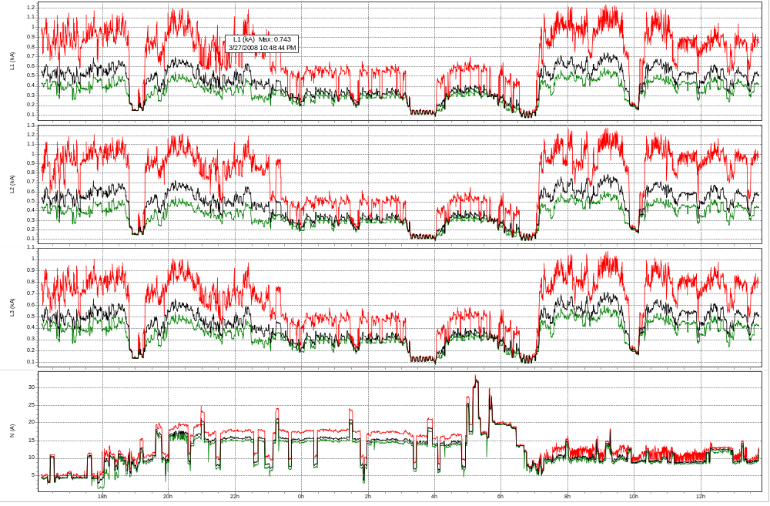
Slika 3 – Vrednosti struja (minimalna, srednja i maksimalna u periodu merenja) pri merenju harmonika (slika 4)

Slide 9
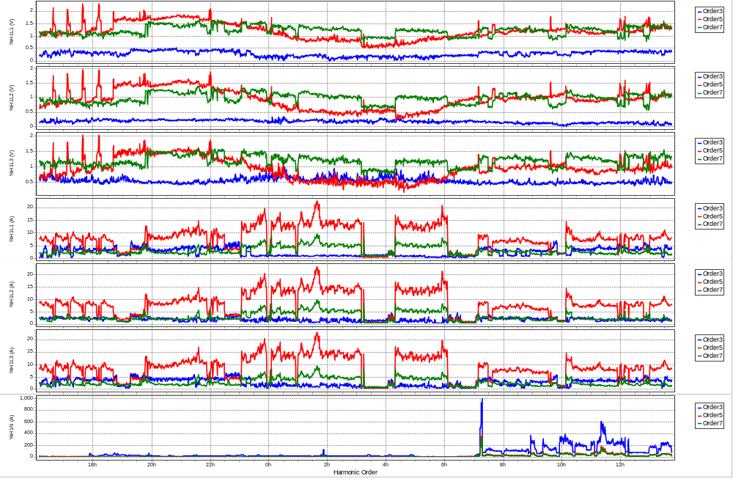
Slika 4 – Vrednosti harmonika

Slide 10
Mreža
10 kV, 50 Hz
TS 10/0.4 kV/kV
m=25
m=25
TS 10/0.4 kV/kV
Fabrika
(cosφ)
Q_{c}
Industrijski
pogon

Slide 11
Proračun impedansi
Priključak na mrežu:

Slide 12
Proračun impedansi
Vodovi:

Slide 13
Proračun impedansi
Transformatori:

Slide 14
Proračun impedansi
Očitavanje snaga i struje sa grafika:
Fabrika:
Industrijski pogon:

Slide 15
Očitavanje i izračunavanje harmonika struje sa grafika:

Slide 16
Uticaj industrijskog pogona:

Slide 17
I deo

Slide 18
Izračunavanje kapacitivnosti kondenzatorske baterije

Slide 19
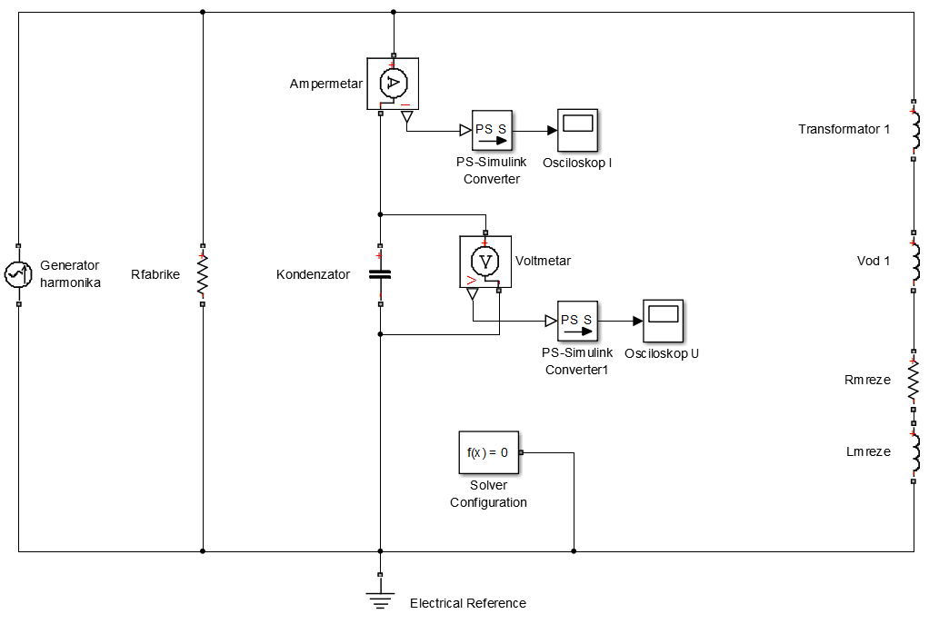
Ekvivalentna šema za više harmonike (bez industrijskog pogona)

Slide 20
Vrednosti harmonika struje kroz kondenzator
Red harmonika | Struja [A]
 | 7.9
 | 99.5
 | 70.6
Vrednosti harmonika napona na kondenzatoru
Red harmonika | Napon [V]
 | 1.5
 | 11.3
 | 5.7

Slide 21
Vrednost osnovnog harmonika struje kroz kondenzator
Struja [A]
407 A
Struja [A]
235 A

Slide 22
Uticaj industrijskog pogona
U nastavku će, radi lakšeg poređenja, u zagradama biti napisane vrednosti harmonika koje se imaju kada industrijski pogon nije u funkciji.

Slide 23
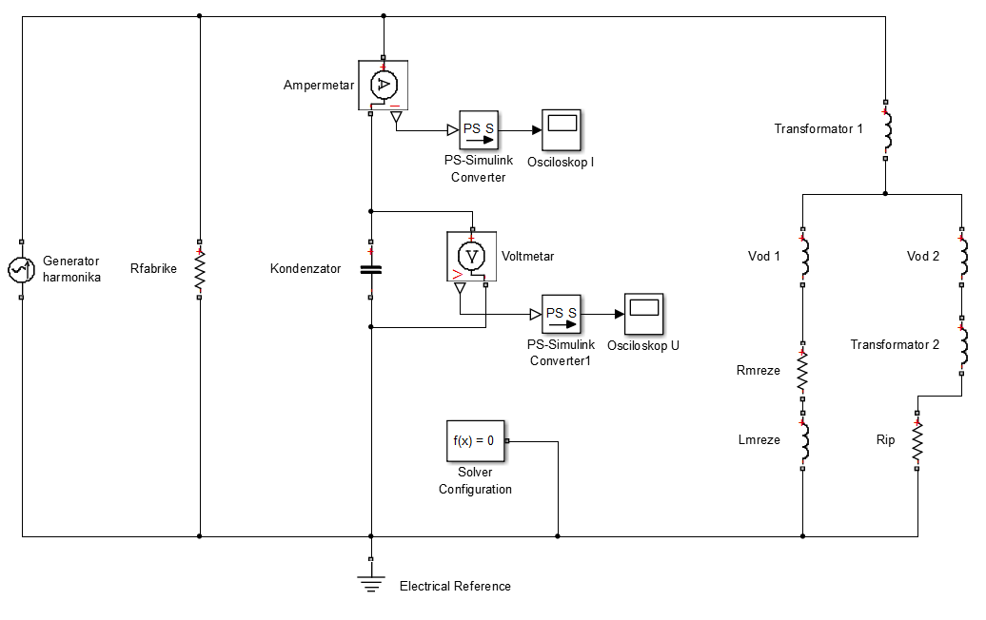
Ekvivalentna šema za više harmonike (sa industrijskim pogonom)
- 3. harmonik -

Slide 24
Vrednosti harmonika struje kroz kondenzator
Red harmonika | Struja [A]
 | 7.9 (7.9)
Vrednosti harmonika napona na kondenzatoru
Red harmonika | Napon [V]
 | 1.5 (1.5)
Zaključak: Uticaj industrijskog pogona je zanemarljiv.

Slide 25
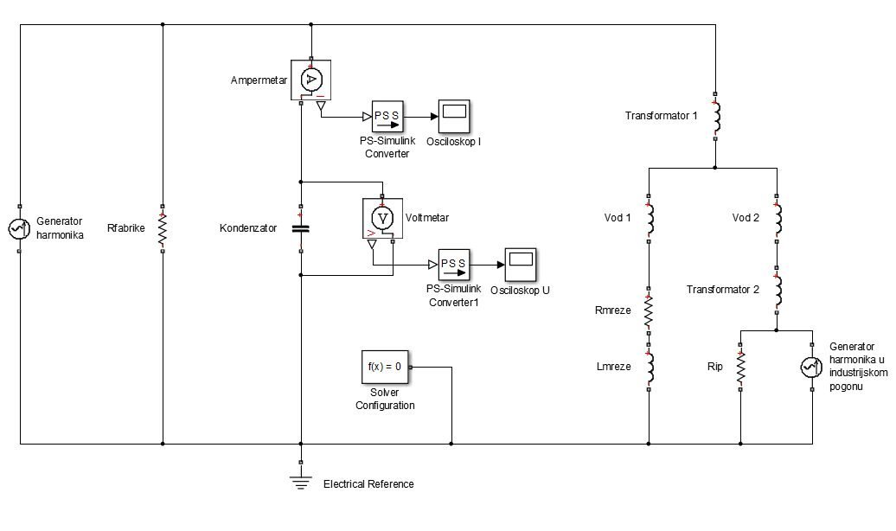
Ekvivalentna šema za više harmonike (sa industrijskim pogonom)
- 5. i 7. harmonik -

Slide 26
Vrednosti harmonika struje kroz kondenzator
Red harmonika | Struja [A]
 | 104.5 (99.5)
 | 78.4 (70.6)
Vrednosti harmonika napona na kondenzatoru
Red harmonika | Napon [V]
 | 11.9 (11.3)
 | 6.3 (5.7)
Zaključak: Uticaj industrijskog pogona povećava udeo 5. harmonika struje (napona) za oko 5% (5%), a 7. harmonika za oko 11% (10.5%).

Slide 27
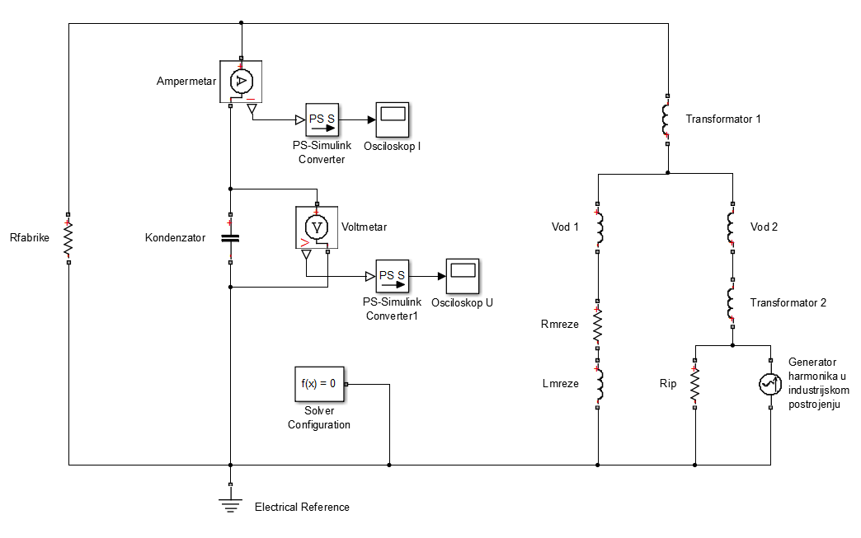
Ekvivalentna šema za više harmonike (sa industrijskim pogonom)
- 11, 13, 17. i 19. harmonik -

Slide 28
Vrednosti harmonika struje kroz kondenzator
Red harmonika | Struja [A]
 | 3.1
 | 2.3
 | 1.5
 | 1.3
Vrednosti harmonika napona na kondenzatoru
Red harmonika | Napon [V]
 | 0.16
 | 0.1
 | 0.05
 | 0.04

Slide 29
II deo

Slide 30
Izračunavanje reaktivne snage filtra

Slide 31
Rešenje 1 (antirezonantna prigušnica za 189 Hz)

Slide 32
Rešenje 2 (antirezonantna prigušnica za 210 Hz)

Slide 33
Rešenje 3 (kratak spoj za 5. harmonik)

Slide 34
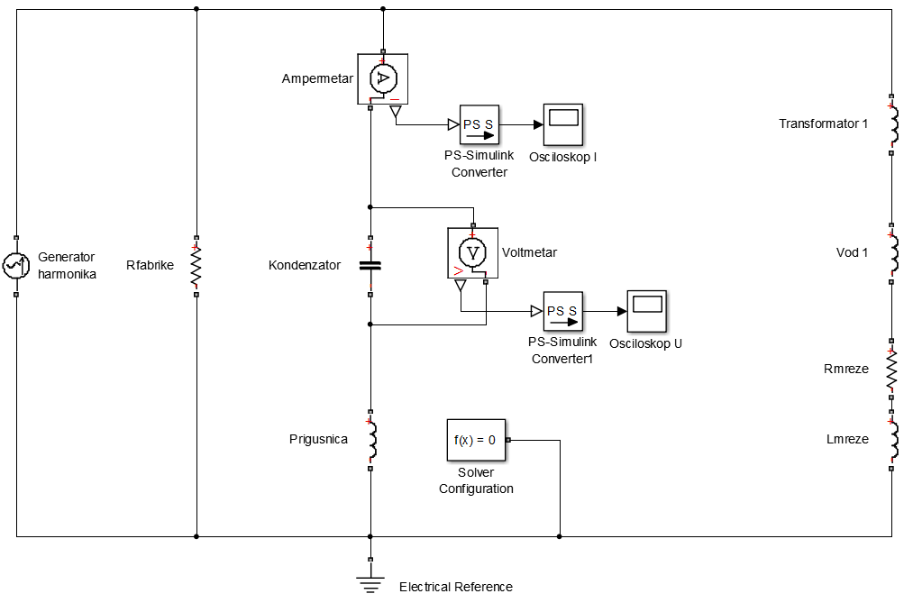
Ekvivalentna šema za više harmonike (bez industrijskog pogona)

Slide 35
Vrednosti harmonika struje kroz kondenzator
Struja [A] | Rešenje 1 | Rešenje 2 | Rešenje 3
 | 31.5 | 19.6 | 13.4
 | 37.1 | 50.6 | 89.8
 | 8.7 | 10.9 | 15.6
Vrednosti harmonika napona na kondenzatoru
Napon [V] | Rešenje 1 | Rešenje 2 | Rešenje 3
 | 6.5 | 3.9 | 2.7
 | 4.6 | 6.1 | 10.7
 | 0.9 | 1 | 1.4

Slide 36
Vrednost osnovnog harmonika struje kroz kondenzator
Struja [A]
407 A
Struja [A]
235 A

Slide 37
Uticaj industrijskog pogona
U nastavku će, radi lakšeg poređenja, u zagradama biti napisane vrednosti harmonika koje se imaju kada industrijski pogon nije u funkciji.

Slide 38
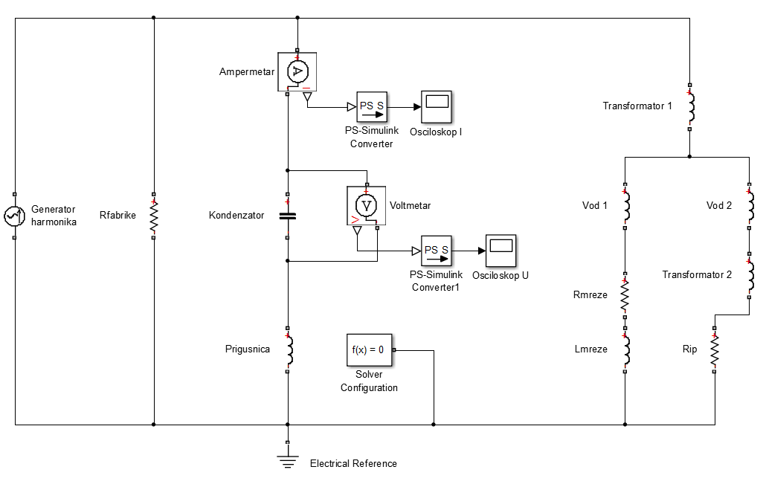
Ekvivalentna šema za više harmonike (sa industrijskim pogonom)
- 3. harmonik -

Slide 39
Vrednosti harmonika struje kroz kondenzator
Struja [A] | Rešenje 1 | Rešenje 2 | Rešenje 3
 | 31.5 (31.5) | 19.6 (19.6) | 13.4 (13.4)
Vrednosti harmonika napona na kondenzatoru
Napon [V] | Rešenje 1 | Rešenje 2 | Rešenje 3
 | 6.5 (6.5) | 3.9 (3.9) | 2.7 (2.7)
Zaključak: Uticaj industrijskog pogona je zanemarljiv.

Slide 40
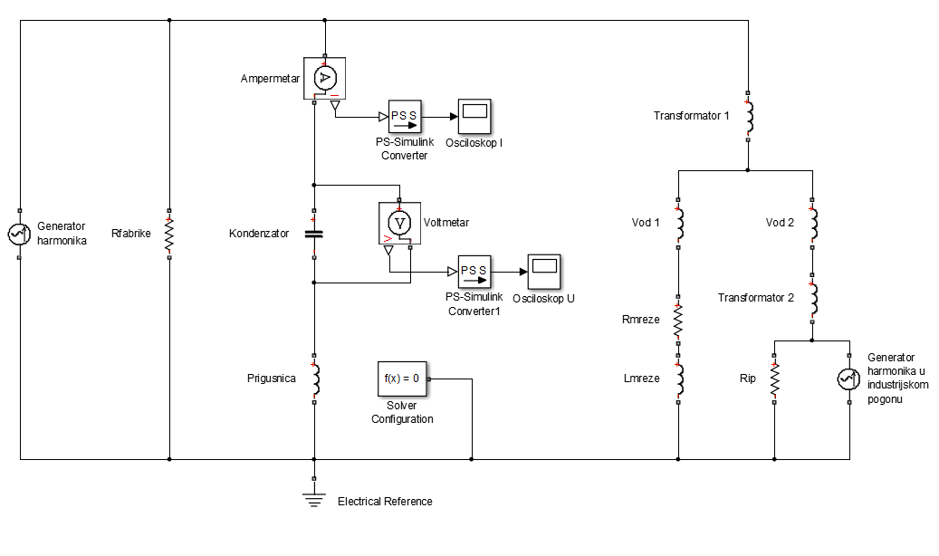
Ekvivalentna šema za više harmonike (sa industrijskim pogonom)
- 5. i 7. harmonik -

Slide 41
Vrednosti harmonika struje kroz kondenzator
Struja [A] | Rešenje 1 | Rešenje 2 | Rešenje 3
 | 39 (37.1) | 53.2 (50.6) | 94.2 (89.8)
 | 9.7 (8.7) | 12.1 (10.9) | 17.4 (15.6)
Vrednosti harmonika napona na kondenzatoru
Napon [V] | Rešenje 1 | Rešenje 2 | Rešenje 3
 | 4.8 (4.6) | 6.4 (6.1) | 11.2 (10.7)
 | 1 (0.9) | 1.1 (1) | 1.5 (1.4)
Zaključak: Uticaj industrijskog pogona povećava udeo 5. harmonika struje (napona) za oko 5% (5%), a 7. harmonika za oko 11,5% (10%).

Slide 42
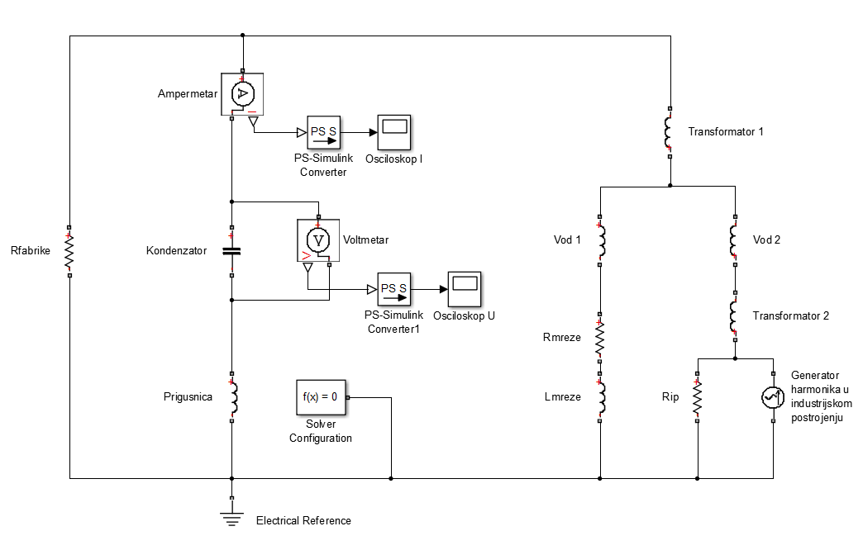
Ekvivalentna šema za više harmonike (sa industrijskim pogonom)
- 11, 13, 17. i 19. harmonik -

Slide 43
Vrednosti harmonika struje kroz kondenzator
Struja [A] | Rešenje 1 | Rešenje 2 | Rešenje 3
 | 0.5 | 0.6 | 0.8
 | 0.4 | 0.5 | 0.6
 | 0.25 | 0.35 | 0.4
 | 0.2 | 0.25 | 0.35
Vrednosti harmonika napona na kondenzatoru
Napon [V] | Rešenje 1 | Rešenje 2 | Rešenje 3
 | 0.03 | 0.04 | 0.04
 | 0.02 | 0.03 | 0.03
 | 0.01 | 0.02 | 0.02
 | 0.005 | 0.01 | 0.01
Zaključak: Uticaj industrijskog pogona može se zanemariti, što je posledica male impedanse mreže u odnosu na impedansu fabrike.

Slide 44
III deo

Slide 45
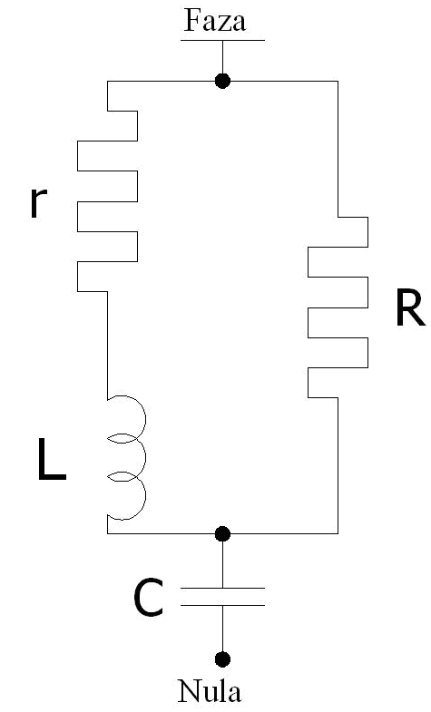
Oslabljeni filtar drugog reda

Slide 46
Variranje faktora Q (uticaj na vrednosti filtra)

Slide 47
Zaključak:
Vrednosti r i R zavise od faktora dobrote.
Vrednosti L i C ne zavise od faktora dobrote.
Obrazloženje:

Slide 48
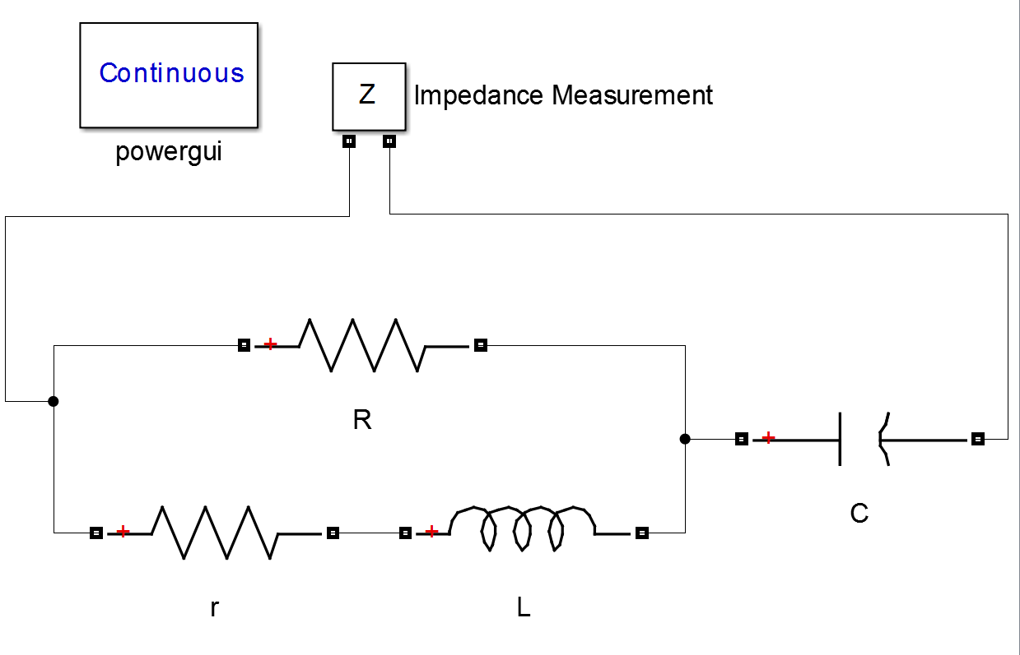
Variranje faktora Q (uticaj na frekventnu karakteristiku)

Slide 49
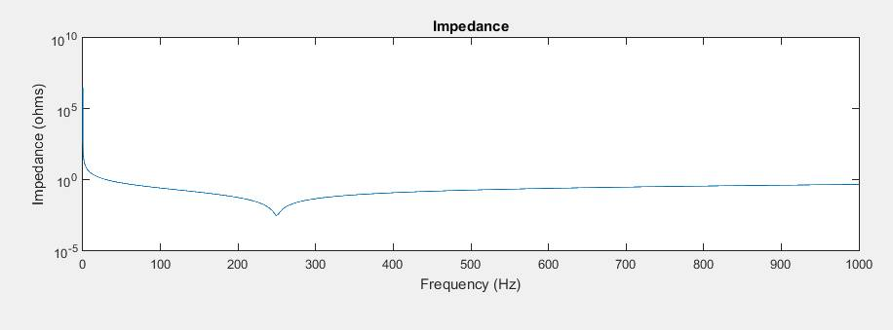
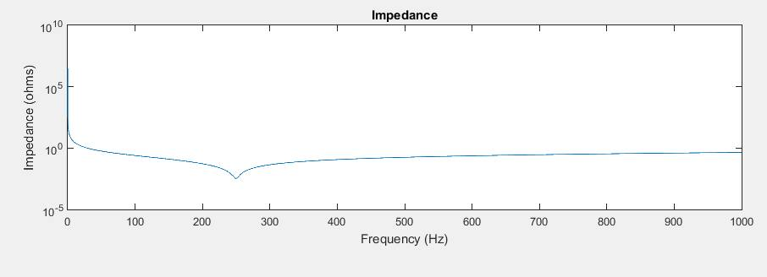


Frekventne karakteristike:
$$Q=25$$
$$Q=50$$

Slide 50
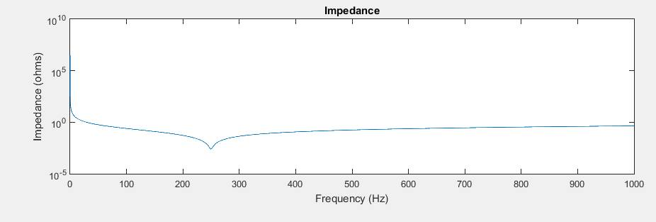


Frekventne karakteristike:
$$Q=75$$
$$Q=100$$

Slide 51
Zaključak:
Frekventna karakteristika ne zavisi od faktora dobrote.
Obrazloženje:
R je par redova veličine veće od impedanse koju čine r i L.
R je vezano je paralelno impedansi koju čine r i L.
Zbog toga je ekvivalentra impedansa približno jednaka impedansi koju čine r i L.

Slide 52
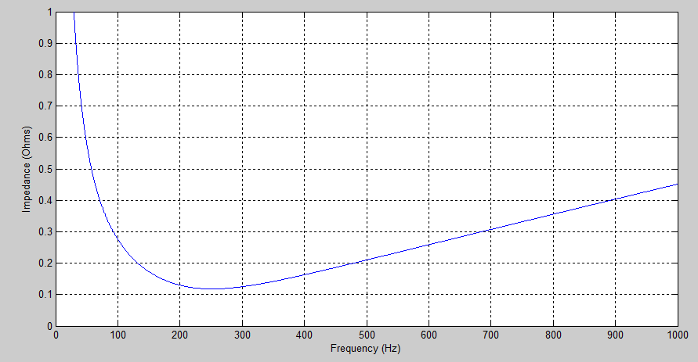
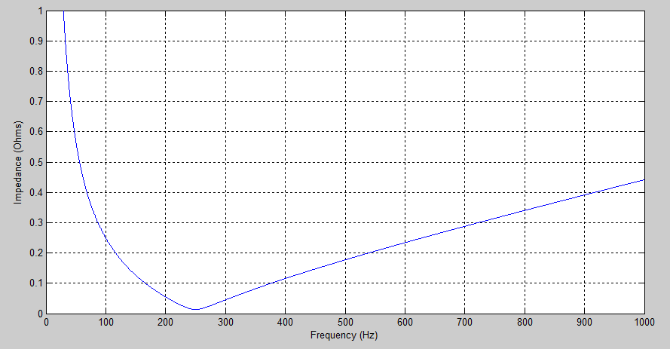
Variranje faktora q (uticaj na frekventnu karakteristiku)
Frekventne karakteristike:
$$q=1$$
$$q=10$$

Slide 53
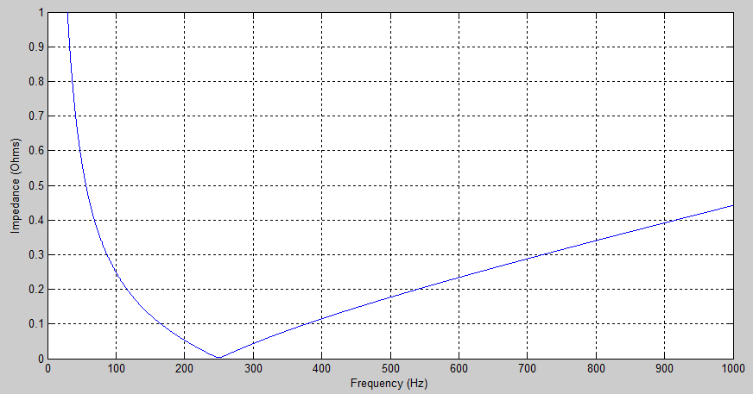
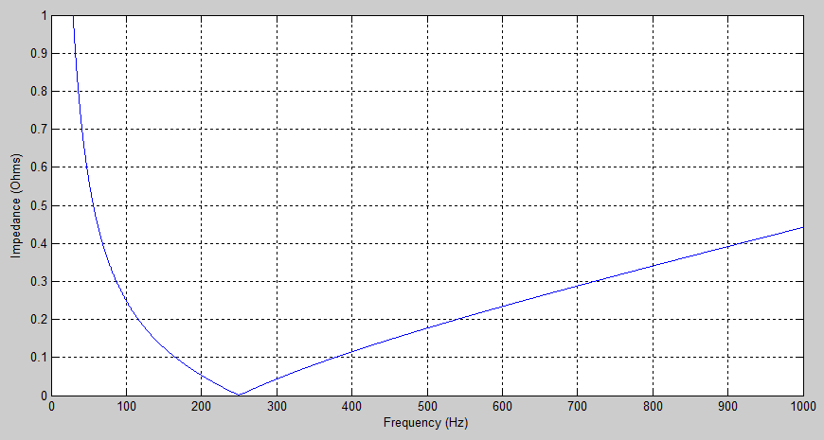
Frekventne karakteristike:
$$q=100$$
$$q=200$$
Zaključak:
Frekventna karakteristika zavisi od faktora q: što je faktor q veći, “obrnuti špic” krive je oštriji i ima manju vrednost.

Slide 54
Vrednost osnovnog harmonika struje kroz kondenzator
Struja [A]
407 A
Struja [A]
235 A

Slide 55
Vrednosti parametara filtra

Slide 56
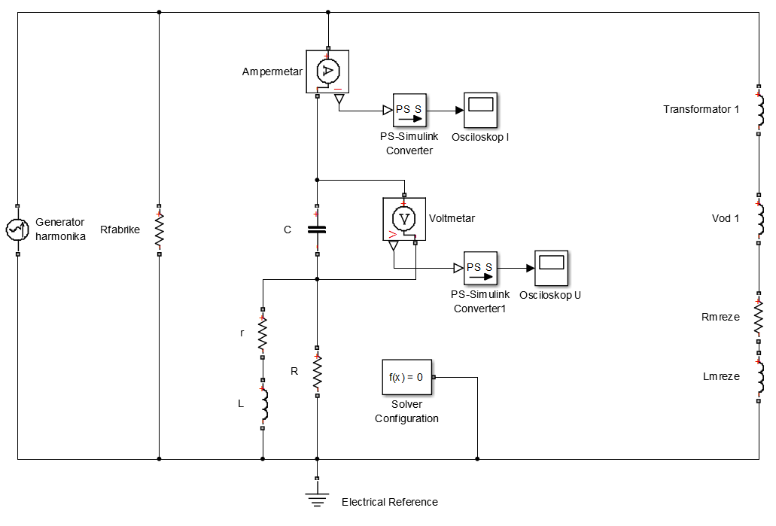
Ekvivalentna šema za više harmonike (bez industrijskog pogona)

Slide 57
Vrednosti harmonika struje kroz kondenzator
Red harmonika | Struja [A]
 | 13.3
 | 87.8
 | 15.5
Vrednosti harmonika napona na kondenzatoru
Red harmonika | Napon [V]
 | 2.6
 | 10.4
 | 1.3

Slide 58
Uticaj industrijskog pogona
U nastavku će, radi lakšeg poređenja, u zagradama biti napisane vrednosti harmonika koje se imaju kada industrijski pogon nije u funkciji.

Slide 59
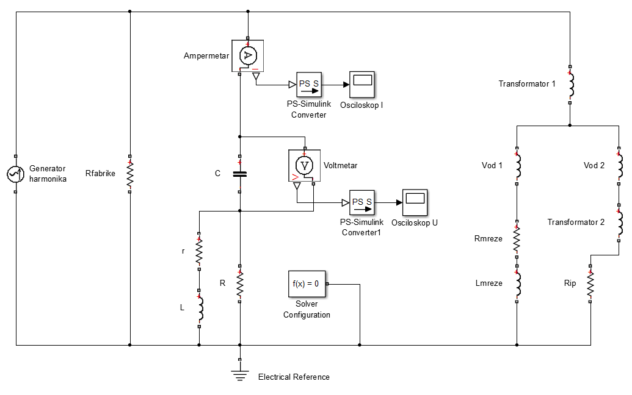
Ekvivalentna šema za više harmonike (sa industrijskim pogonom)
- 3. harmonik -

Slide 60
Vrednosti harmonika struje kroz kondenzator
Red harmonika | Struja [A]
 | 13.3 (13.3)
Vrednosti harmonika napona na kondenzatoru
Red harmonika | Napon [V]
 | 2.6 (2.6)
Zaključak: Uticaj industrijskog pogona je zanemarljiv.

Slide 61
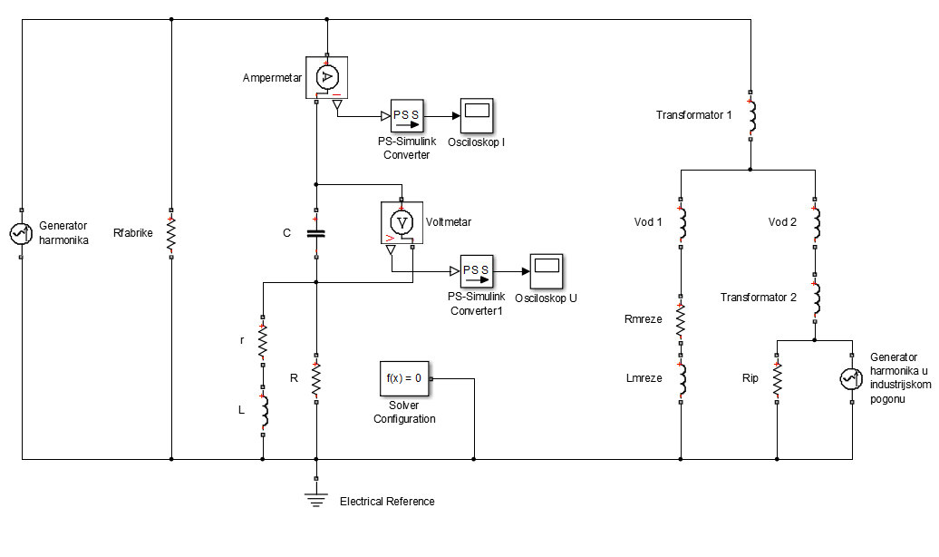
Ekvivalentna šema za više harmonike (sa industrijskim pogonom)
- 5. i 7. harmonik -

Slide 62
Vrednosti harmonika struje kroz kondenzator
Red harmonika | Struja [A]
 | 92.2 (87.8)
 | 17.2 (15.5)
Vrednosti harmonika napona na kondenzatoru
Red harmonika | Napon [V]
 | 10.9 (10.4)
 | 1.5 (1.3)
Zaključak: Uticaj industrijskog pogona povećava udeo 5. harmonika struje (napona) za oko 5% (5%), a 7. harmonika za oko 11% (15.5%).

Slide 63
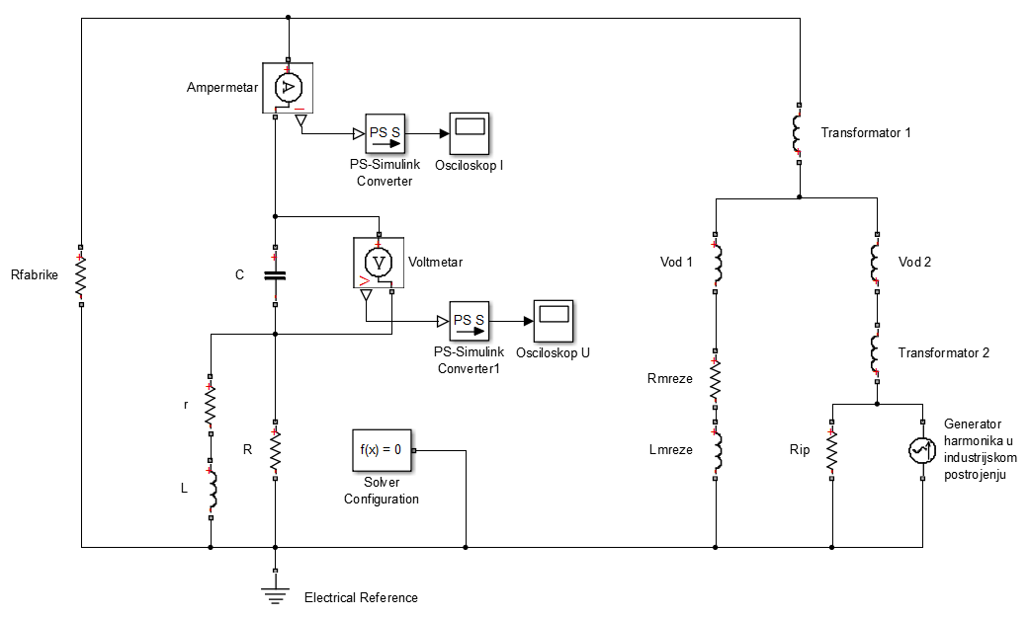
Ekvivalentna šema za više harmonike (sa industrijskim pogonom)
- 11, 13, 17. i 19. harmonik -

Slide 64
Vrednosti harmonika struje kroz kondenzator
Red harmonika | Struja [A]
 | 0.8
 | 0.6
 | 0.4
 | 0.35
Vrednosti harmonika napona na kondenzatoru
Red harmonika | Napon [V]
 | 0.04
 | 0.03
 | 0.02
 | 0.01
Zaključak: Uticaj industrijskog pogona može se zanemariti, što je posledica male impedanse mreže u odnosu na impedansu fabrike.

Slide 65
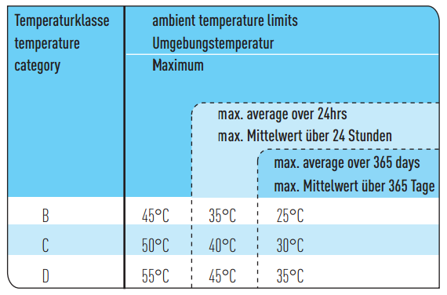
Zagrevanje kondenzatora
Prema postupku jednog proizođača, prilikom proračuna zagrevanja kondenzatora u obzir se uzimaju temperatura ambijenta, harmonici napona na kondenzatoru, frekvencija harmonika, kao i karakteristike kondenzatora (kapacitivnost, električna otpornost i termička otpornost).
Za temperaturnu klasu B kritična temperatura ambijenta iznosi 45°C.

Slide 66
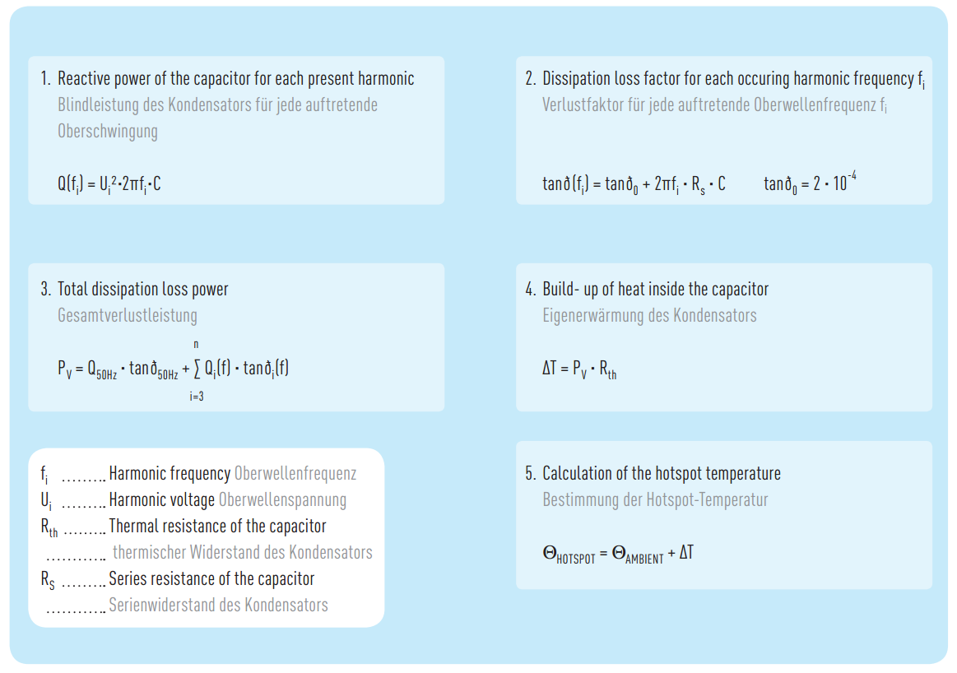
Postupak proračuna zagrevanja

Slide 67
Iz kataloga očitavamo karakteristike kondenzatora
Napomena: Izabrani kondenzator nije dovoljan za popravku faktora snage, zbog čega je potrebno vezati paralelno n ovakvih kondenzatora. Na primeru iz I dela zadatka:
Ipak, pošto su kondenzatori vezani paralelno, svi su na istom naponu, pa je za proračun zagrevanja dovoljno analizirati samo jedan kondenzator.

Slide 68
Rezultati
 | I deo | II deo rešenje 1 | II deo rešenje 2 | II deo rešenje 3 | III deo
Maksimalna temperatura | 77.3ºC | 80.2ºC | 79.3ºC | 78.9ºC | 79.5ºC
Zaključak: Najkritičniji slučaj sa aspekta zagrevanja je slučaj kada se za kompenzaciju reaktivne snage koriste kondenzator i antirezonantna prigušnica za 189 Hz. Razlog je povećanje efektivne vrednosti napona osnovnog harmonika na kondenzatoru (koji dominantno utiče na temperaturu) koje se javlja zbog proticanja kapacitivne struje kroz redno vezanu prigušnicu.
U svim slučajevima temperatura je manja od 85 °C, što se u katalogu navodi kao granična vrednost najtoplije tačke kondenzatora.

Slide 69
Hvala na saradnji i druženju
u prethodnih nekoliko meseci!

